Slide 1
Tiết 12+13
Bài 6: ĐO THỜI GIAN

Slide 2
I.Đơn vị và dụng cụ đo thời gian:
1. Đơn vị đo thời gian:

Slide 3
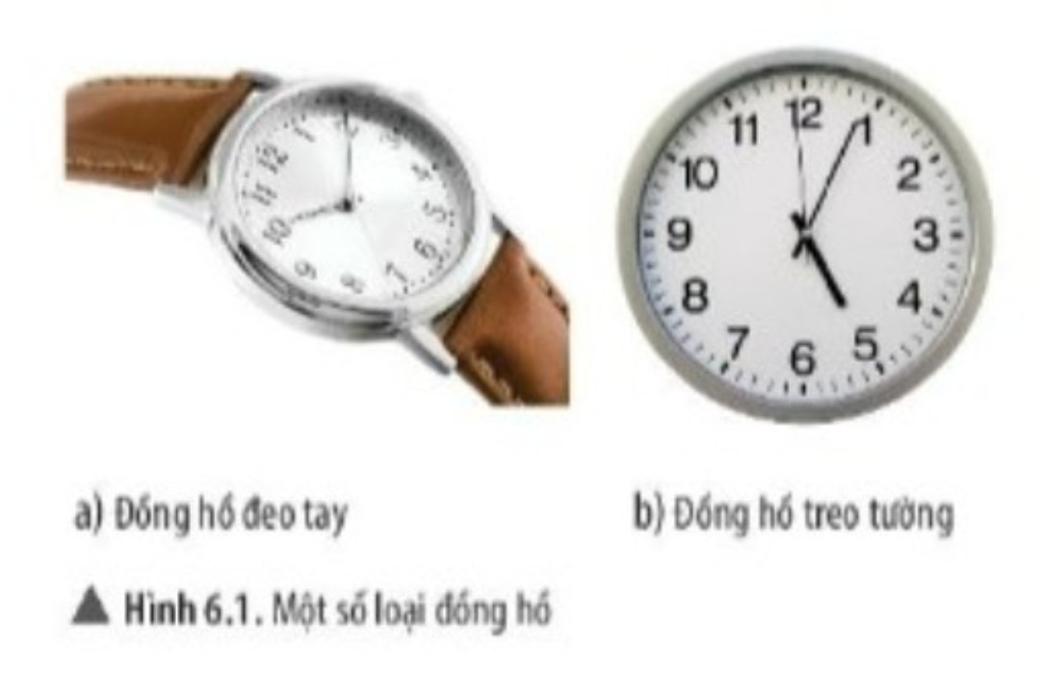

Slide 4
-Đơn vị đo thời gian trong hệ thống đo lường chính thức của nước ta hiện nay là giây (second), kí hiệu: s
1 phút = 60 s
1 giờ= 60 phút= 3600 s
1 ngày = 24 giờ =86400 s

Slide 5
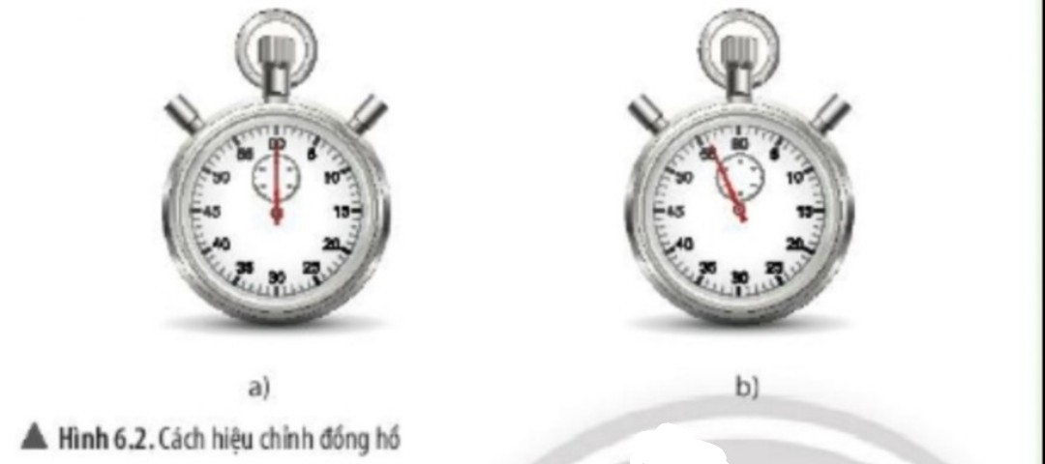
2. Dụng cụ đo thời gian:

Slide 6
2. Dụng cụ đo thời gian:
- Dụng cụ đo thời gian là đồng hồ.

Slide 7
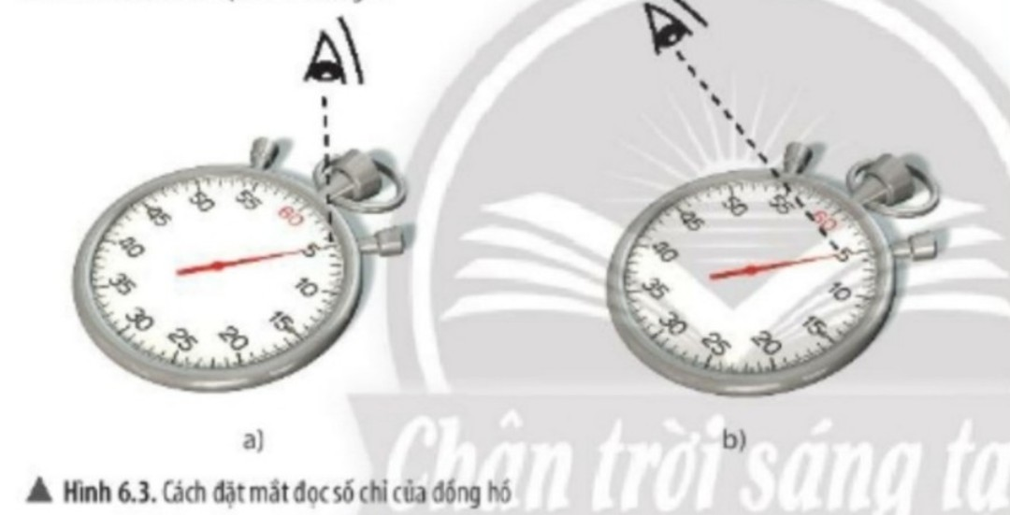
II. Thực hành đo thời gian:

Slide 8
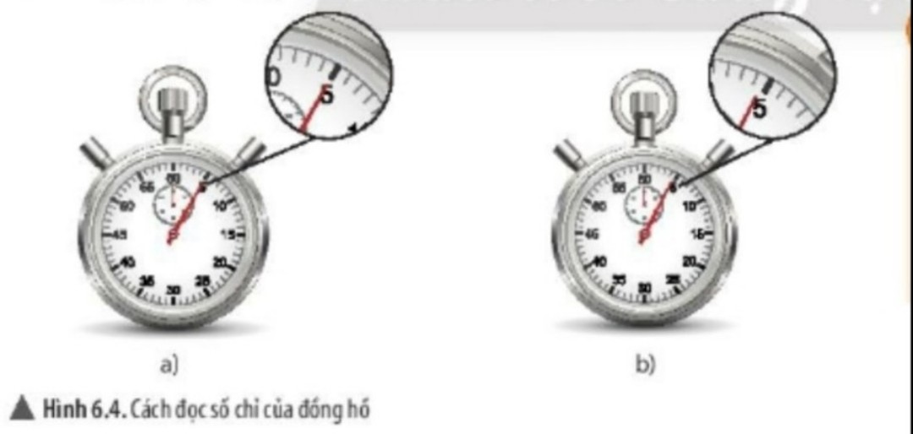

Slide 9
II. Thực hành đo thời gian:
Ước lượng thời gian cần đo.
Chọn đồng hồ phù hợp.
Hiệu chỉnh đồng hồ.
Thực hiện phép đo.
Đọc và ghi kết quả.

